Slide 1
CASO CLÍNICO OTORRINOLARINGOLOGÍA
Ricardo Sánchez de la Peña
Talleres III UMH
Hospital General Universitario de Alicante
Aprobado por el Dr. Severá

Slide 2
Mujer de 32 años ingresa en UCI traída del centro penitenciario por presentar disnea leve y odinofagia intensa.
RAM penicilina y quinolonas. Alergias alimentarias a marisco y pescado.
Fumaba hasta antes de entrar a prisión. No HTA, no DM, no DLP.
Antecedentes personales: retraso mental leve y trastorno límite de la personalidad.
TA 125/45 FC:80 lpm Sat O2: 90% Hb: 10 g/dl

Slide 3
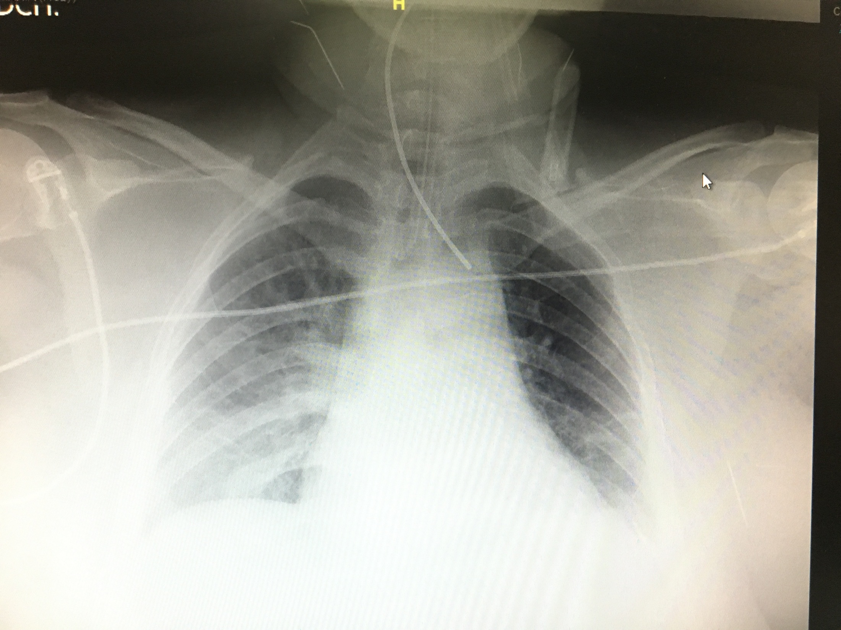

Slide 5
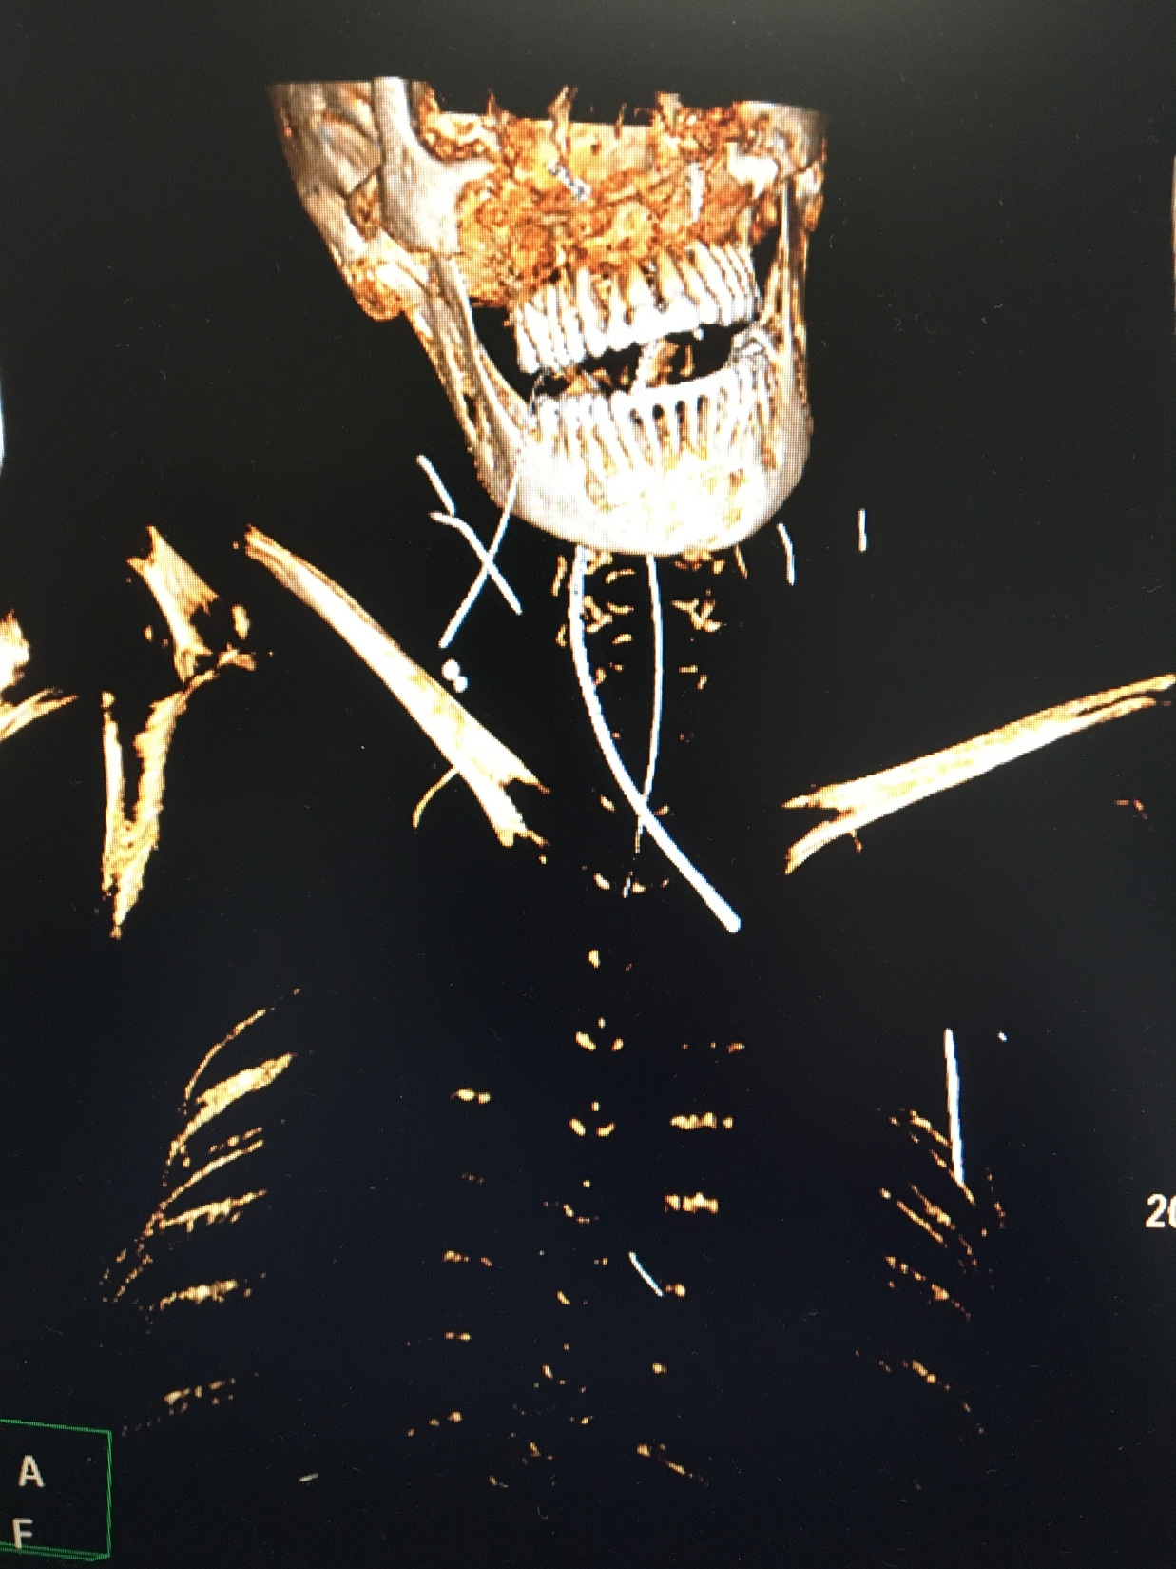

Slide 6
INGESTA DE CUERPO EXTRAÑO (aro de sujetador)
DIAGNÓSTICO:

